Slide 1

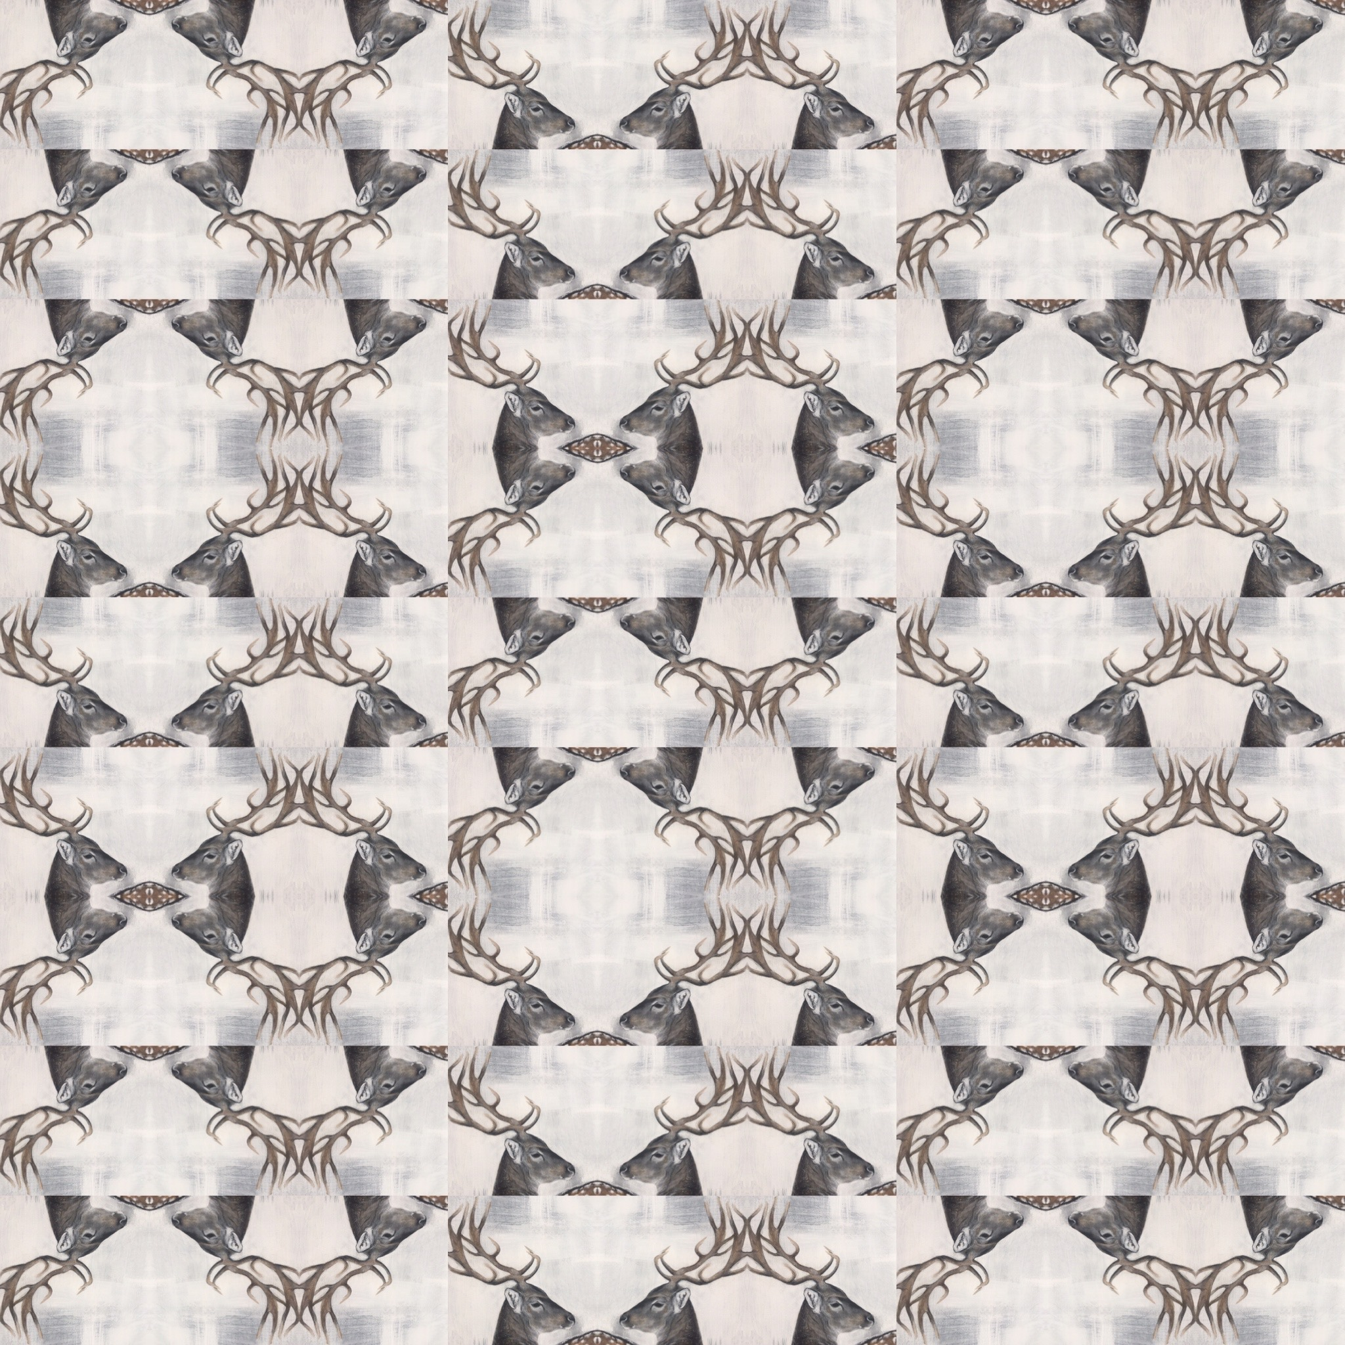
LAYOUT-kuviosuunnittelu kännykällä

Slide 2
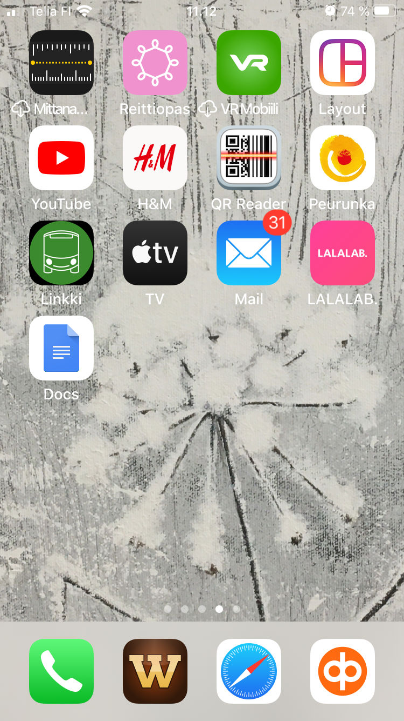
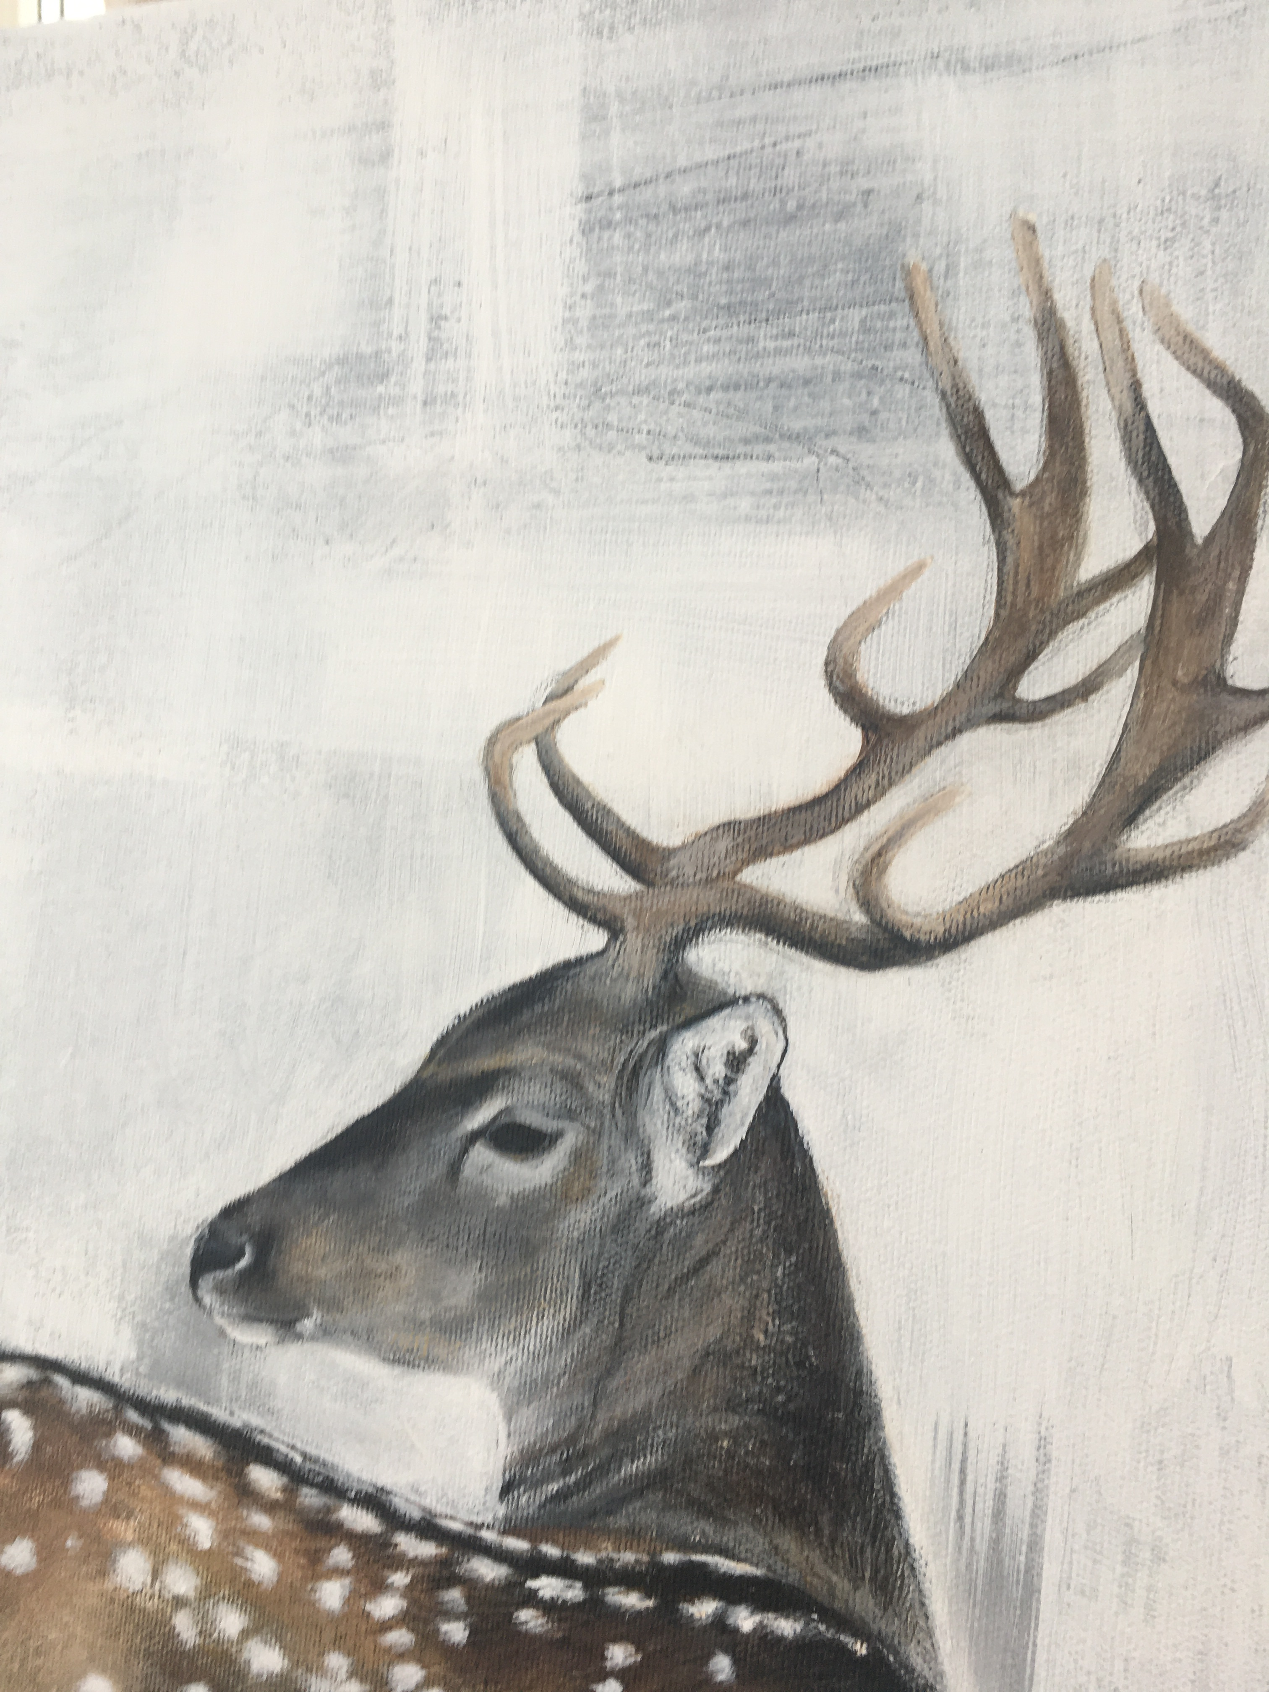
1) LATAA PUHELIMEESI LAYOUT FOR INSTAGRAM-SOVELLUS (ILMAINEN)
2) VALITSE PUHELIMESTASI KUVA TAI OTA UUSI KUVA, IHAN MISTÄ VAAN

Slide 3
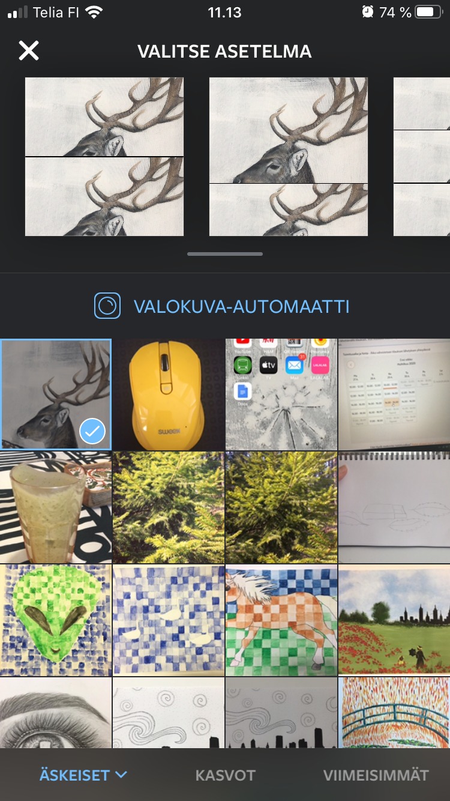
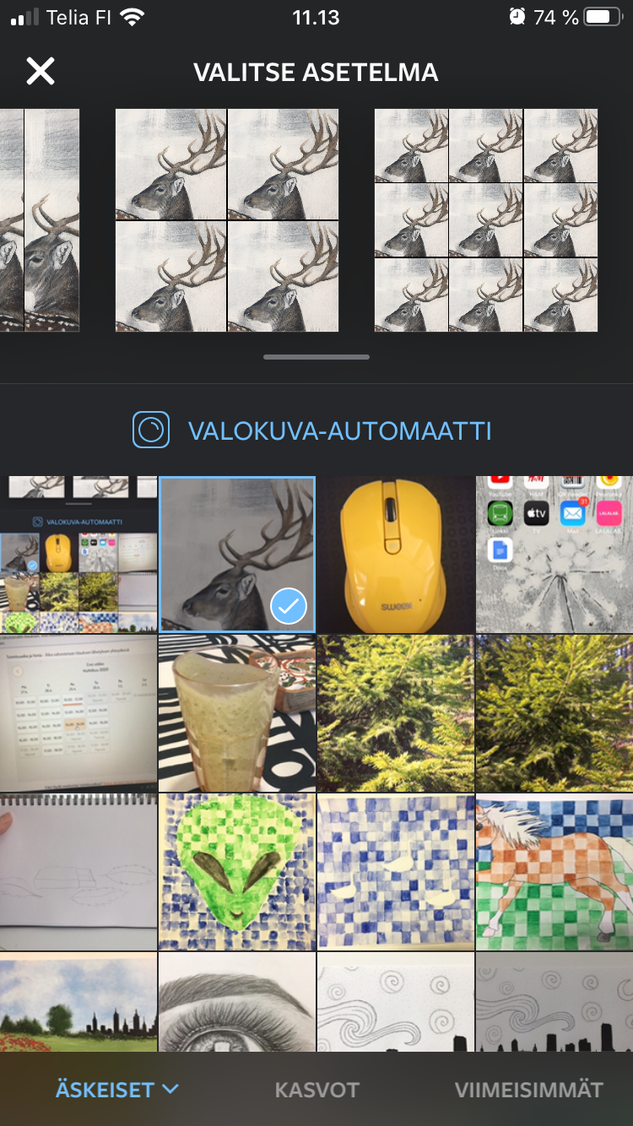
3) Mene Layoutiin ja valitse haluamasi kuva
4)Valitse asetelmista 4 kuvaa tai 9 kuvaa.

Slide 4
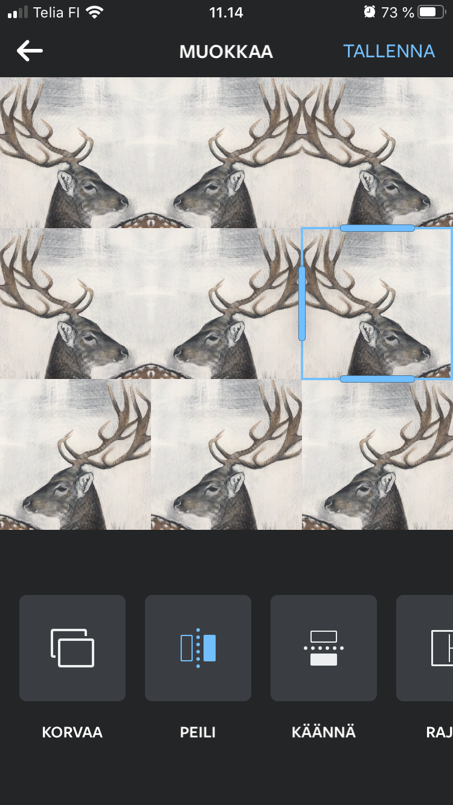
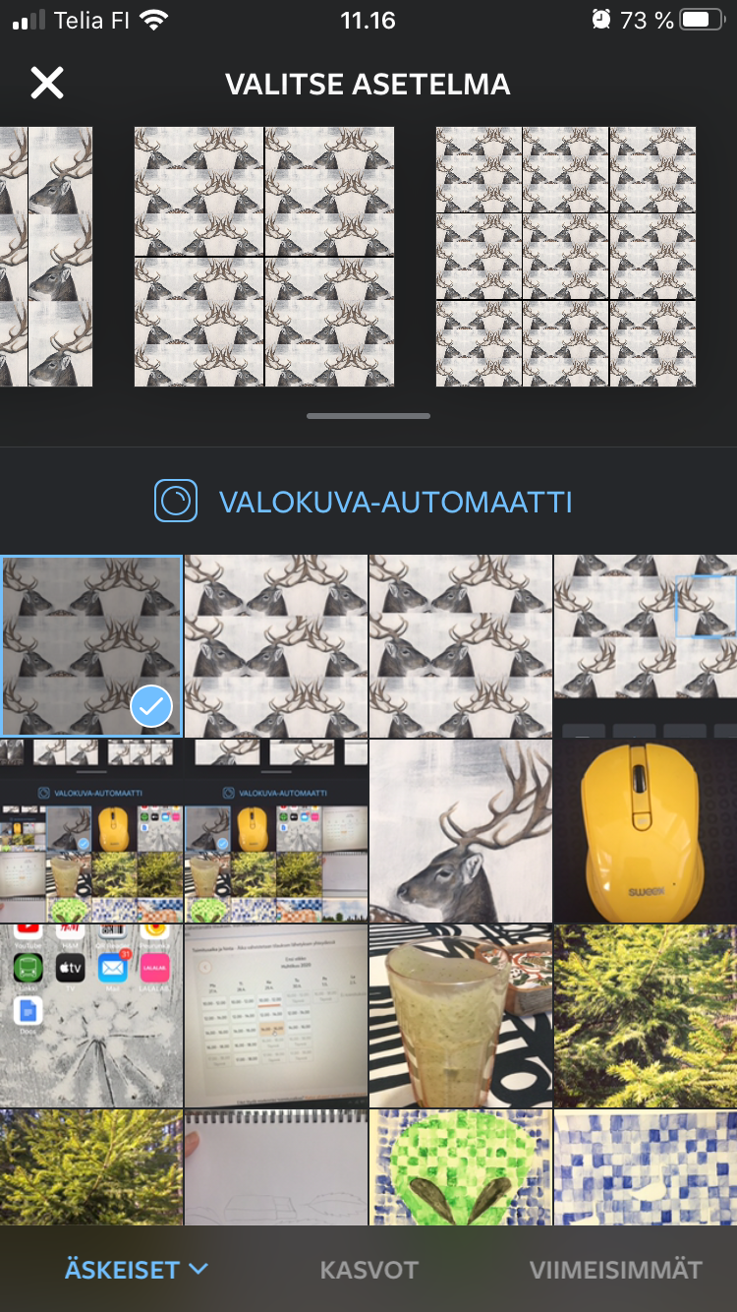
5)Voit käännellä pikkukuvia pystyyn tai vaakaan peilikuvana, niitä voi myös suurentaa tai pienentää toisistaan riippumattomasti
6)Tallenna kuva puhelimeesi ja toista samat vaiheet Layoutissa valitsemalla juuri tekemäsi monikuva, näin voit monistaa ja muokata kuviota moneen kertaan.

Slide 5
Peilikuvilla leikkimällä kuviosta voi saada vaikka tällaisen:

Slide 6
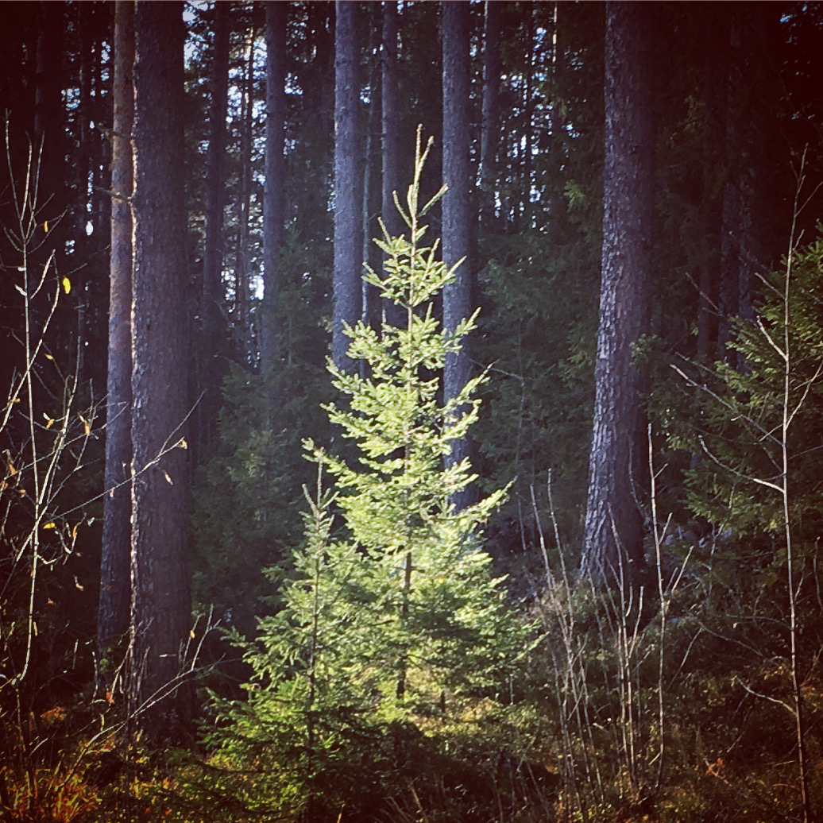
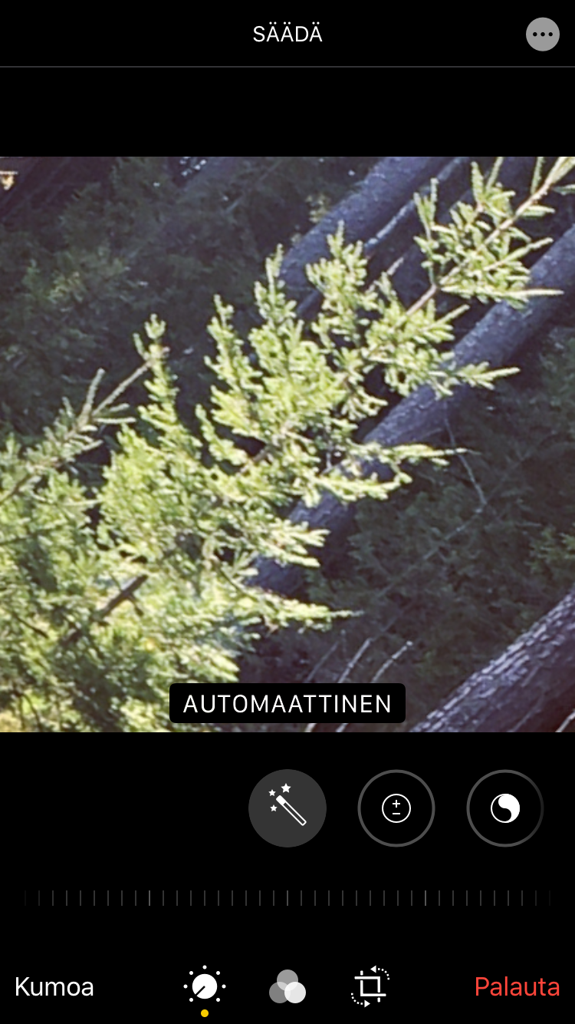
Neljän kuvan sarjalla voi leikkiä symmetrisemmin, tässä kuva kuusesta.
Ennen Layoutiin menemistä muokkasin sitä kääntämällä sen vinoon ja rajaamalla hieman.
Myös värejä ja filttereitä voi vaihtaa.

Slide 7
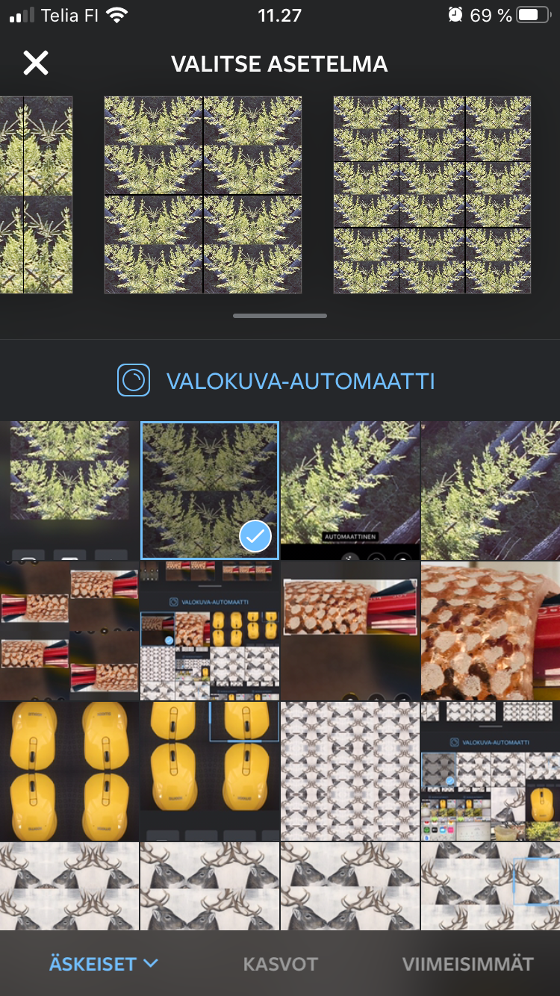
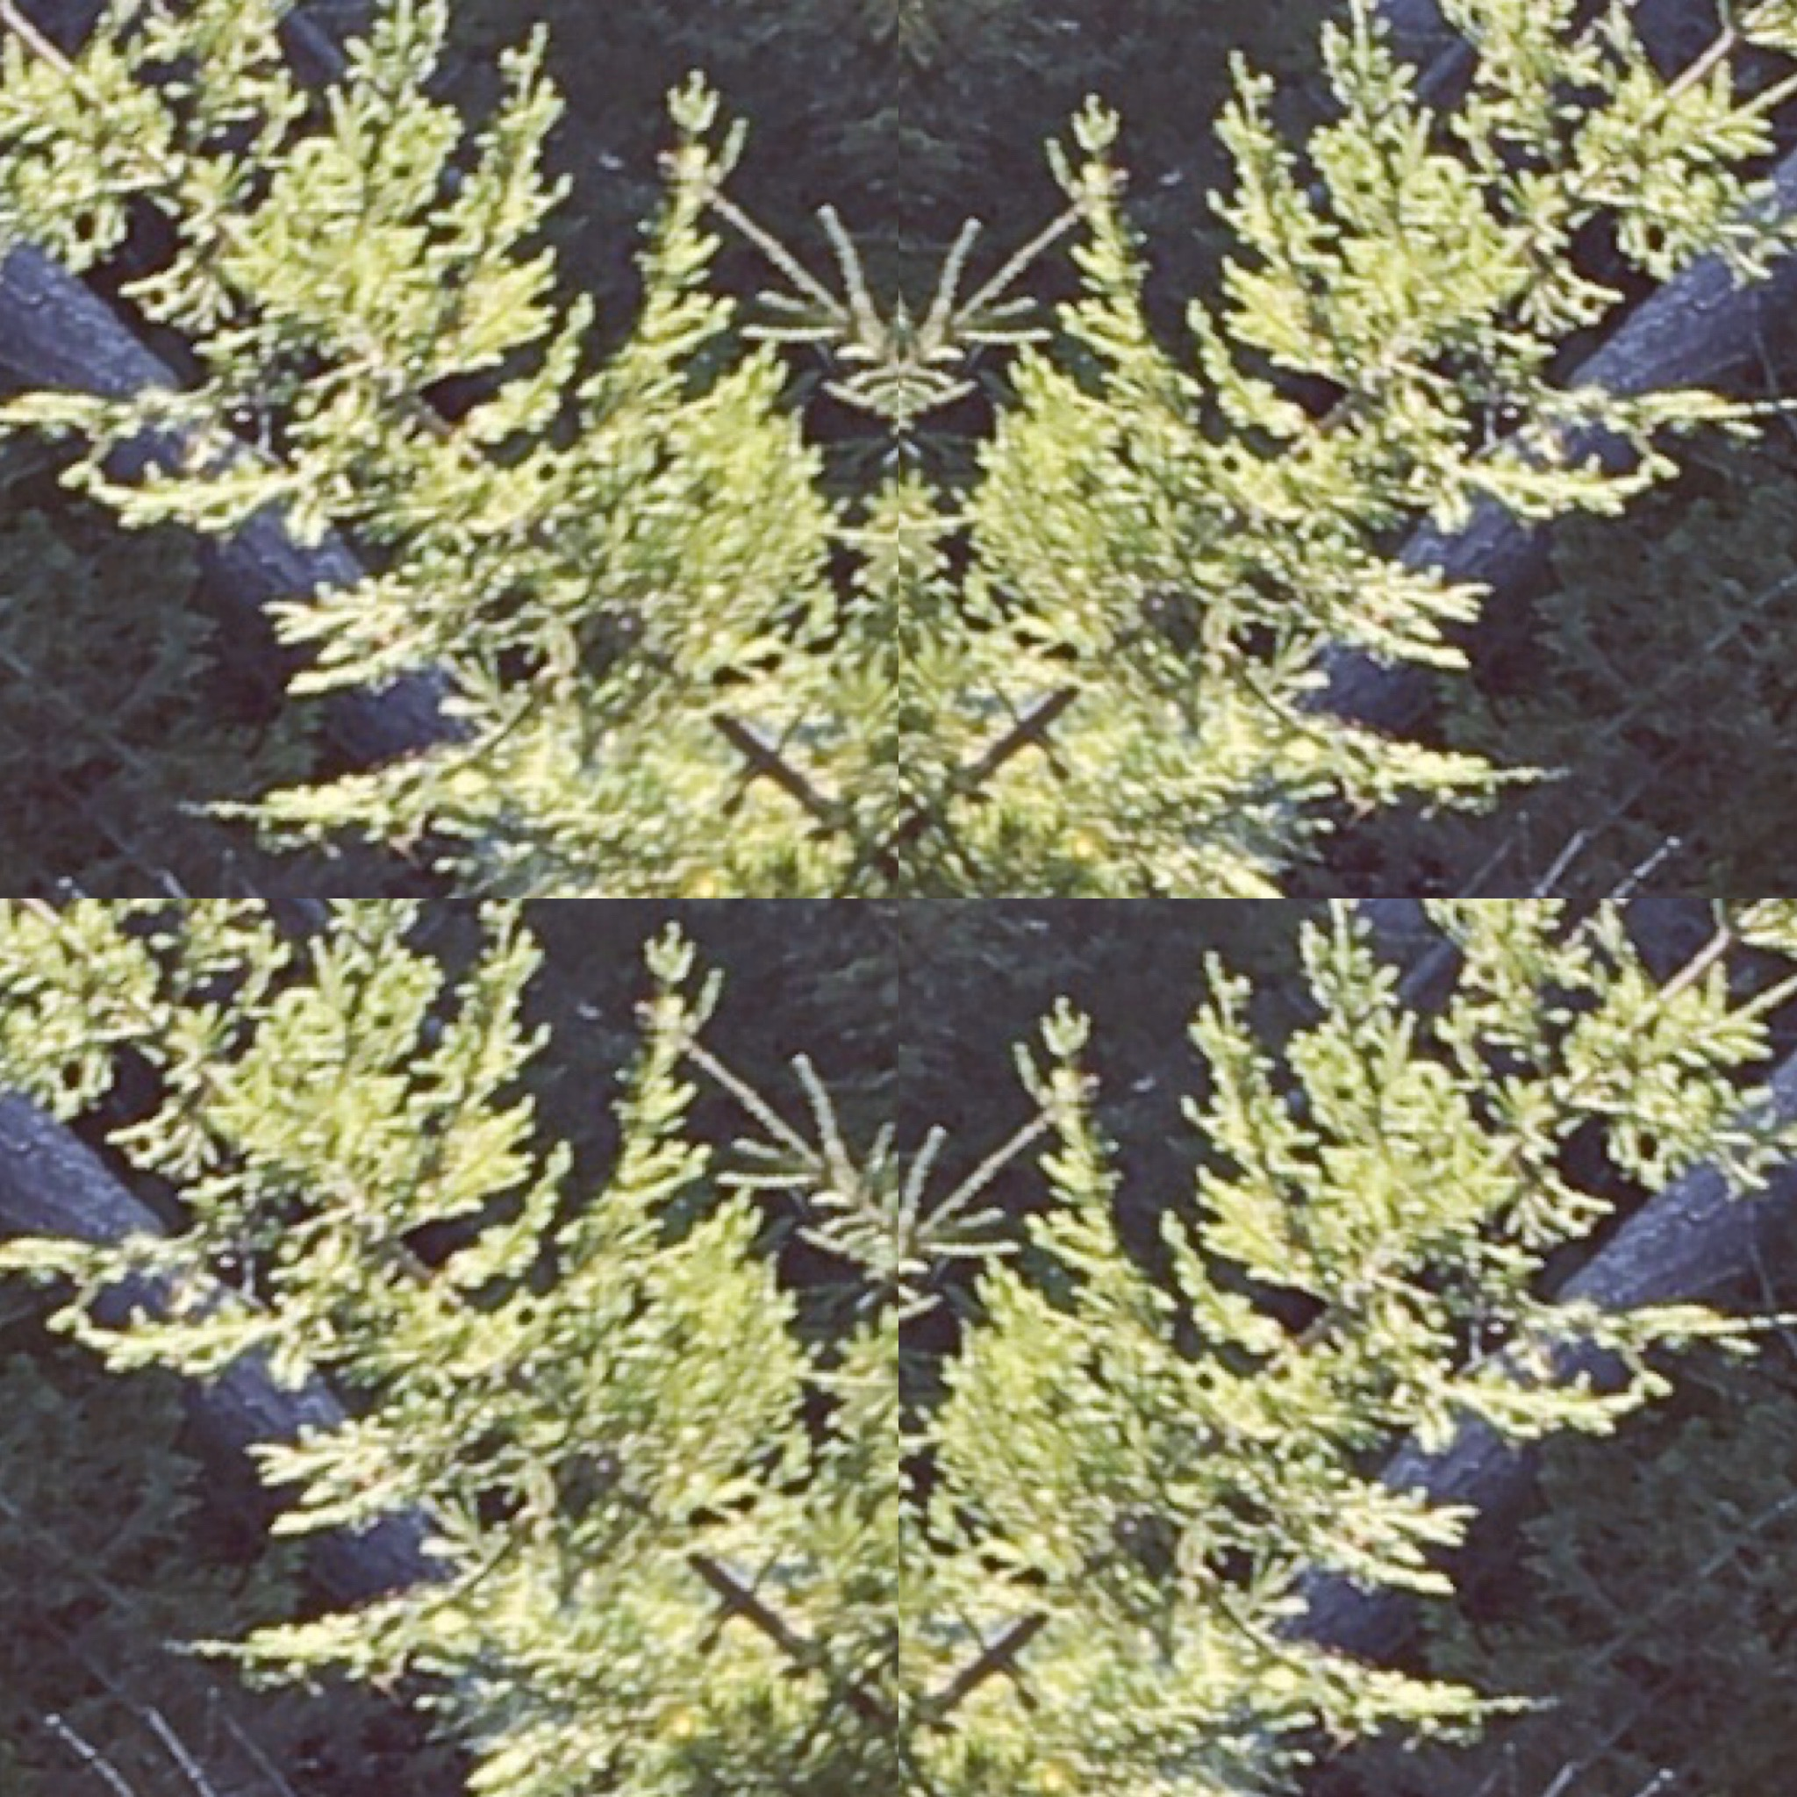
Sitten valitsin Layoutissa 4 kuvan ruudukon ja käänsin pikkukuvia alla olevalla tavalla

Slide 8
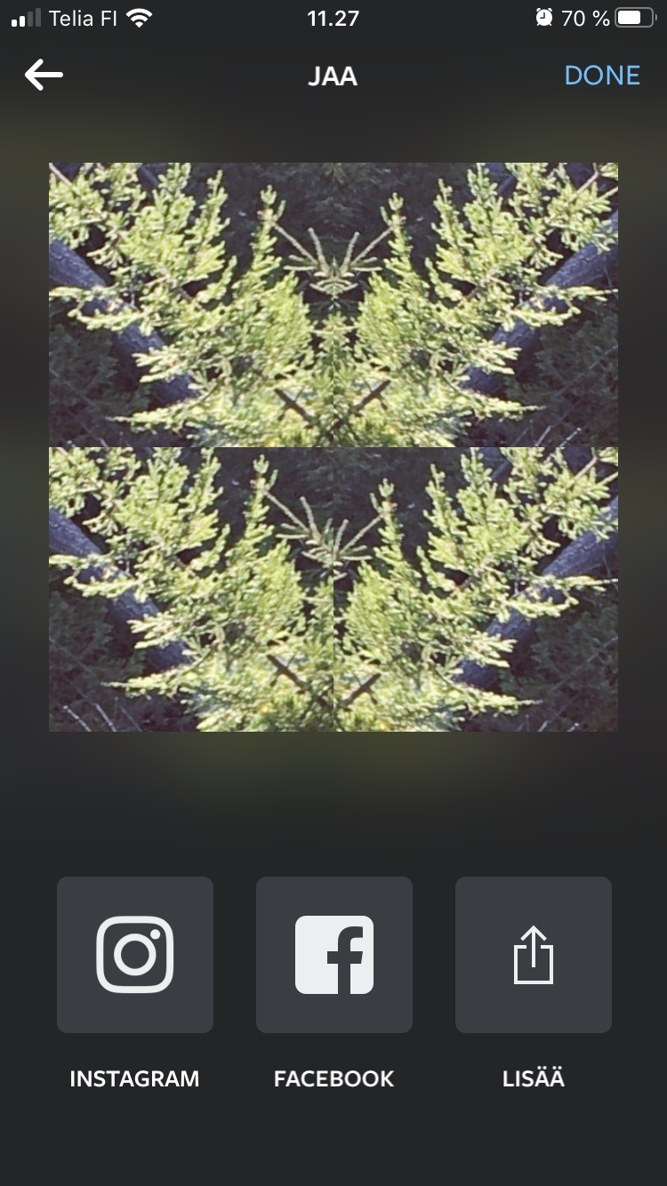
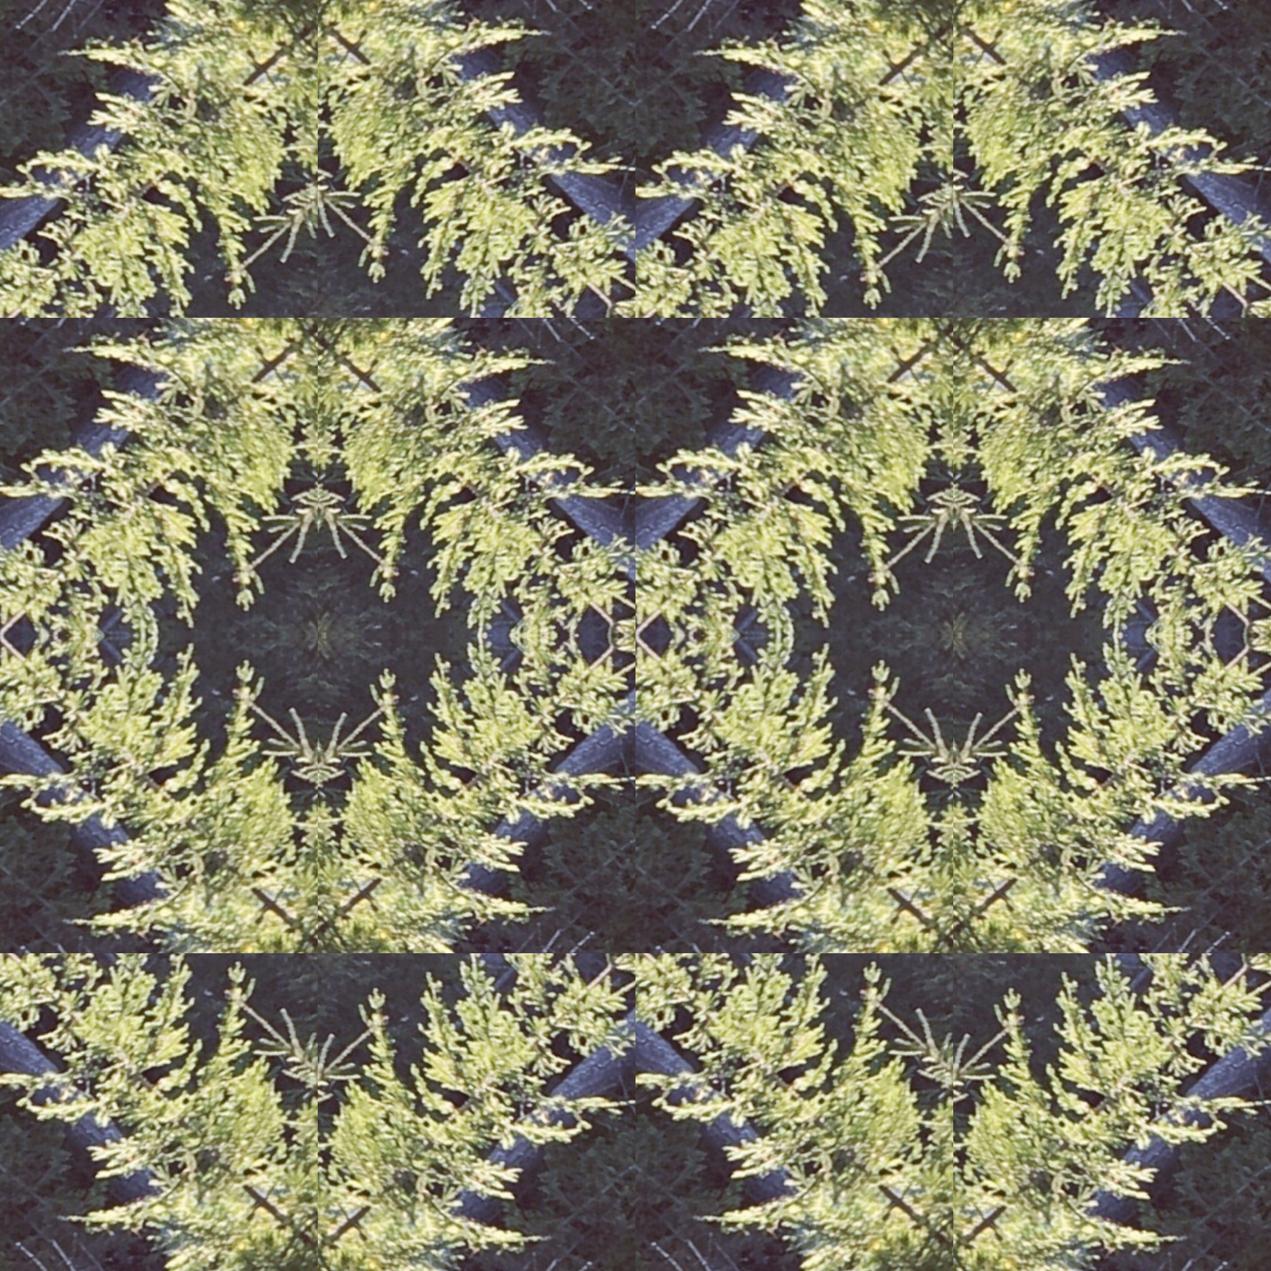
Tallensin kuviini ja palasin layoutiin yhdistelemään uuteen 4-ruudukkoon

Slide 9
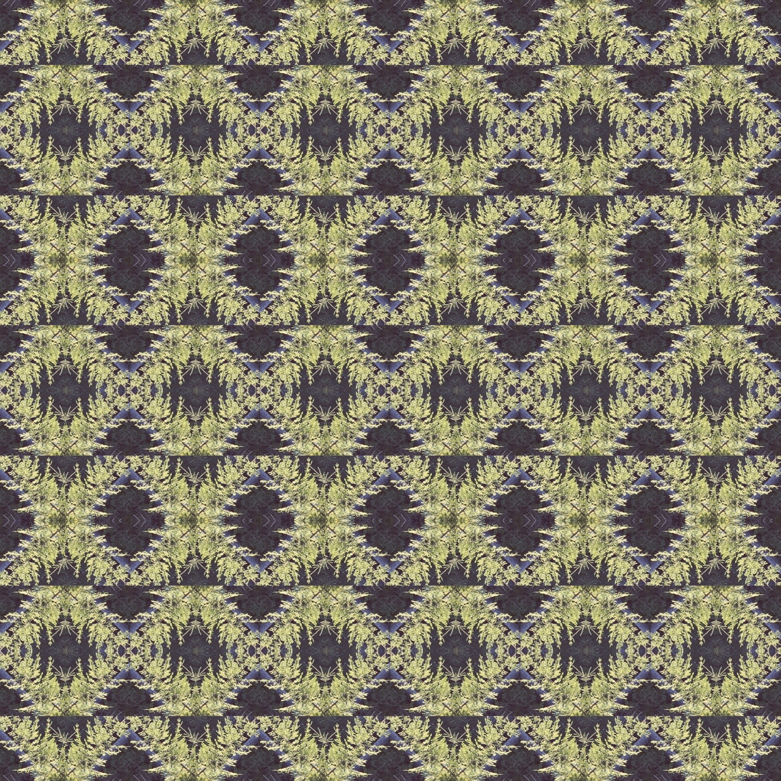
Näin ruudukoita voi toistaa ja toistaa, syntyy kuviopinta, josta ei ihan heti arvaisi, mitä kuvaa on alussa käytetty!
Kokeile, tee muutamia kuvioita ja palauta palautuskansioon!

